Slide 1
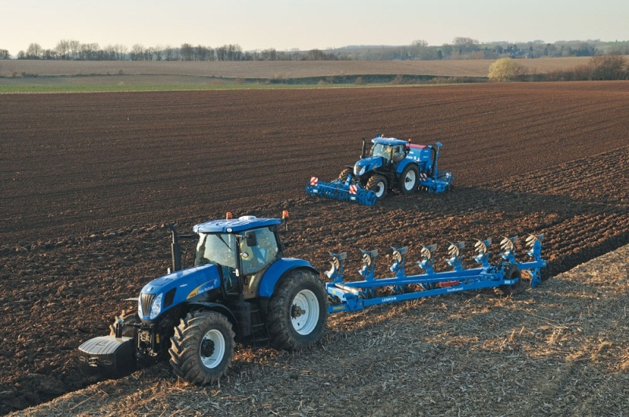
Весенняя страда
Выполнила Воспитатель МБДОУ Детский сад №152
Кулагина Анна Константиновна

Slide 2
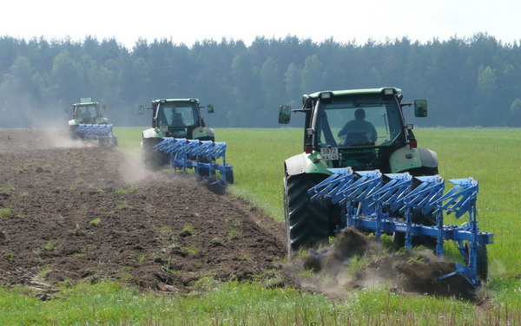
Весенняя страда – это напряженная работа в весенний период по подготовке посевных работ. Ранней весной основной работой является вспашка земли.

Slide 3
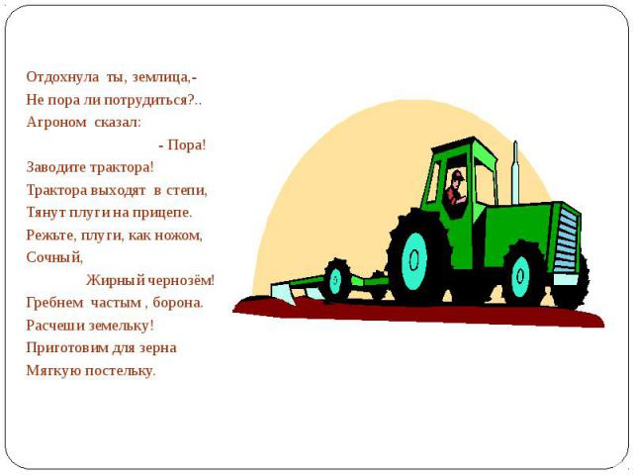
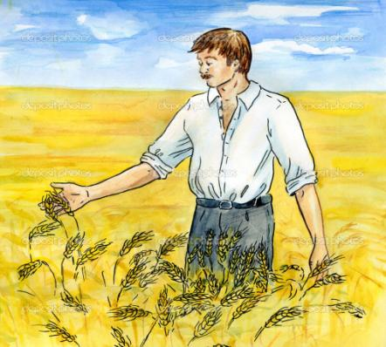
Агроном – специалист сельского хозяйства – знает, когда и какие сельскохозяйственные работы нужно проводить. Успех всего года зависит от того, как пройдут весенне-полевые работы.
Трактор везет за собой плуг – рыхлитель земли.
Он переворачивает верхний слой почвы.

Slide 4
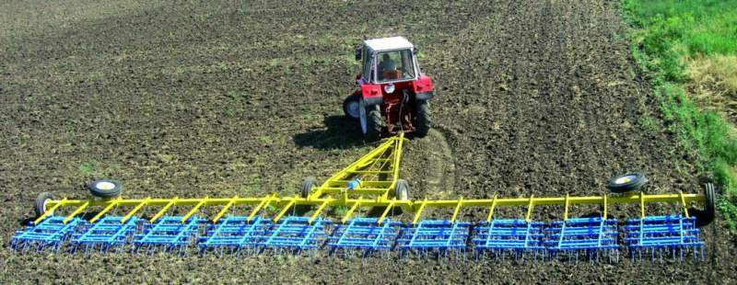
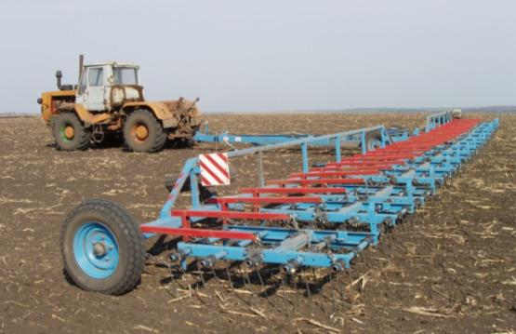
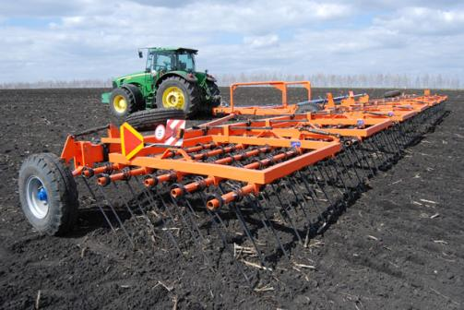
А это борона. Она с острыми зубьями,
поэтому называется «зубовая».
Борона разбивает крупные комья земли на мелкие.
Бороной боронят землю.

Slide 5
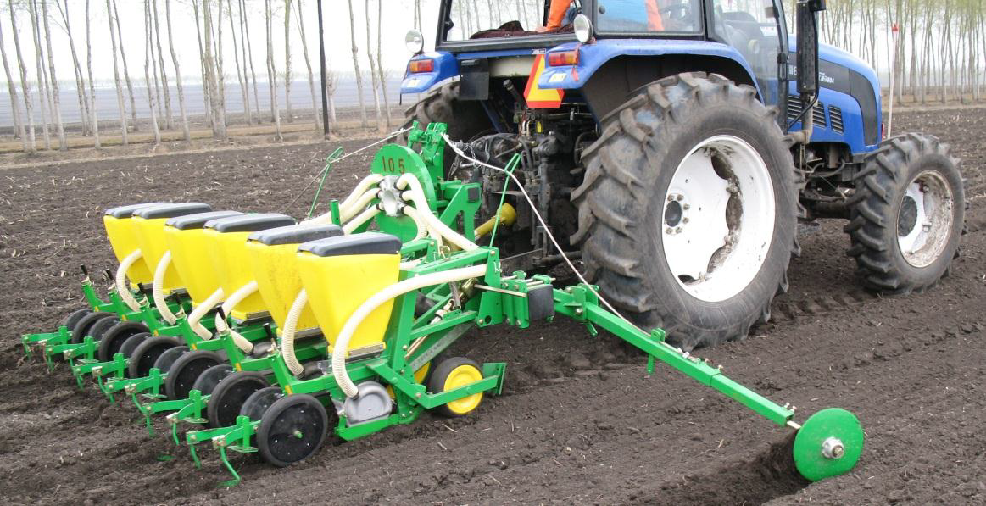
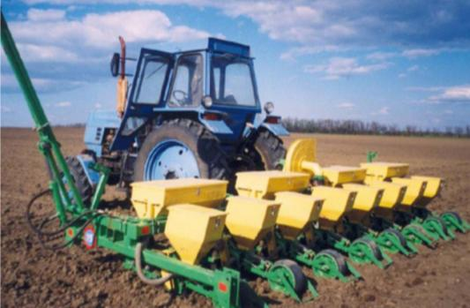
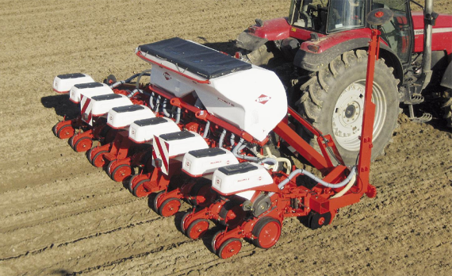
Когда земля готова к посеву, к трактору цепляют сеялку. Из сеялки семена равномерно падают на землю в бороздки. Так сеют зерновые и зернобобовые культуры

Slide 6
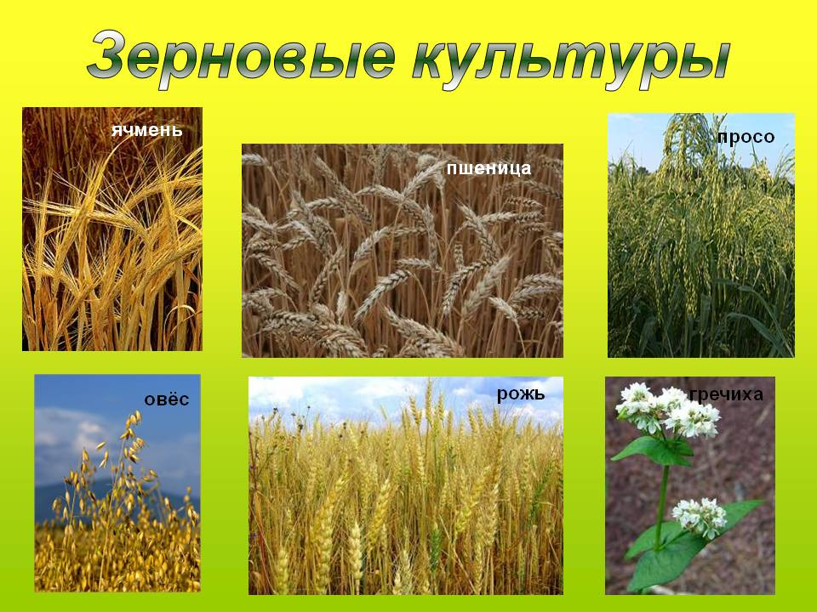
Зерновые культуры – это растения,
дающие зерно – пшеница, рожь, рис,
просо, ячмень и т.д

Slide 7
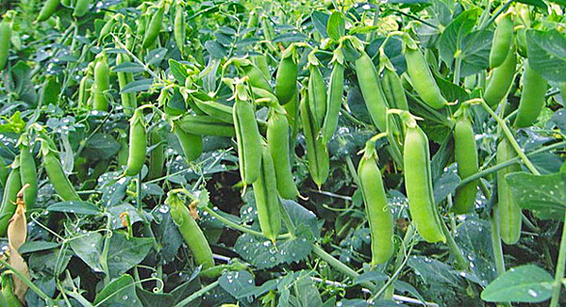
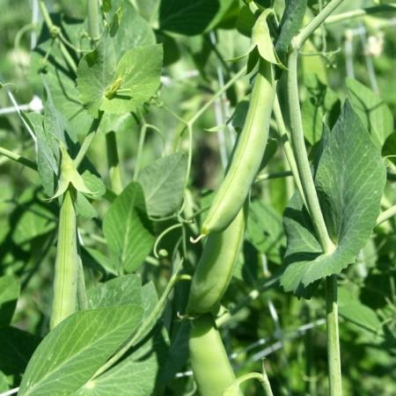
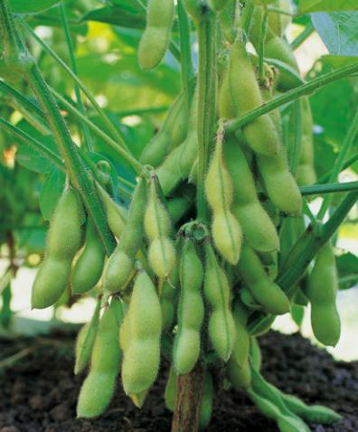
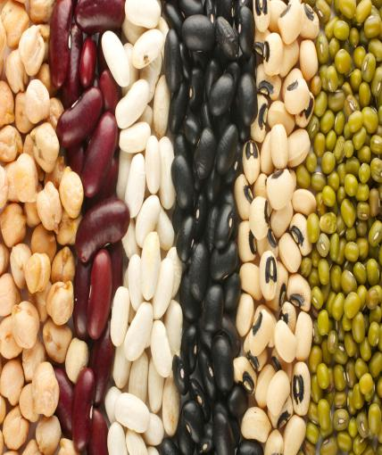
Зернобобовые культуры –
это бобы, горох, соя, фасоль.

Slide 8
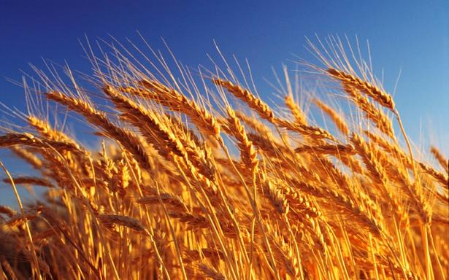
Что нужно, чтобы зернышко проросло в земле?

Slide 9
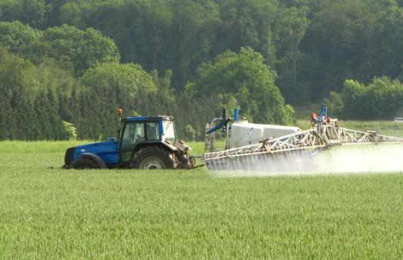
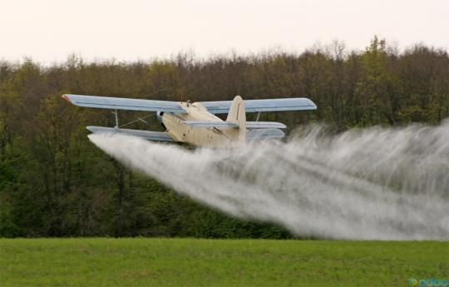
Так обрабатывают посевы
Подкормка для лучшего роста
А также защита от вредителей и болезней

Slide 10
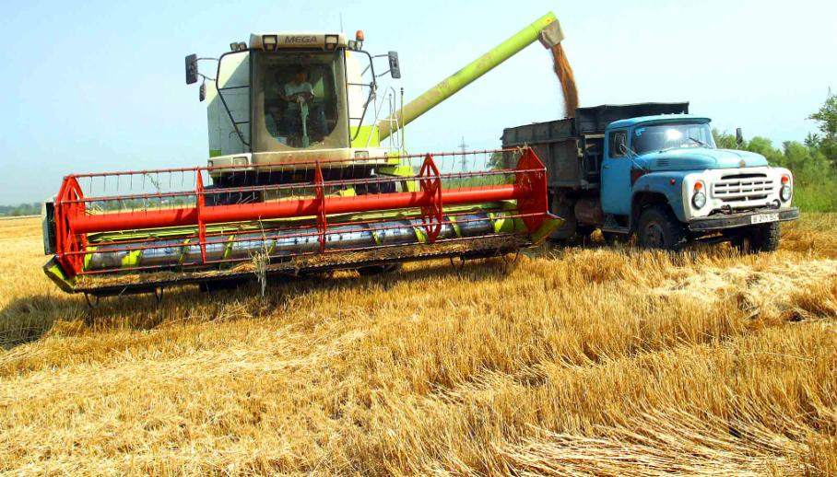
Затем колоски соберут на поле комбайнами
КОМБАЙН – сложная уборочная машина,
производящая одновременно срезание хлеба, его обмолот и
очистку зерна.

Slide 11
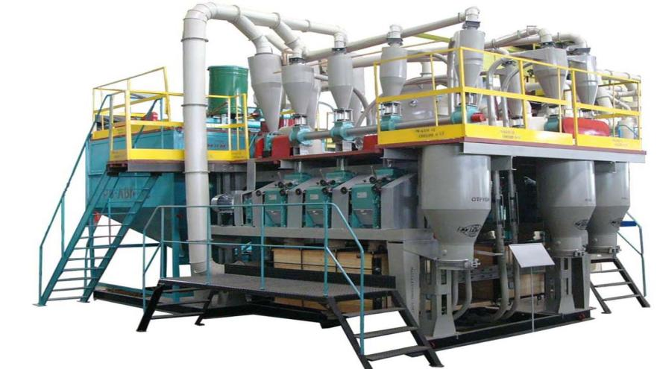
Далее зерно попадает на завод, в мукомольные установки. Здесь зерно превращается в муку.

Slide 12
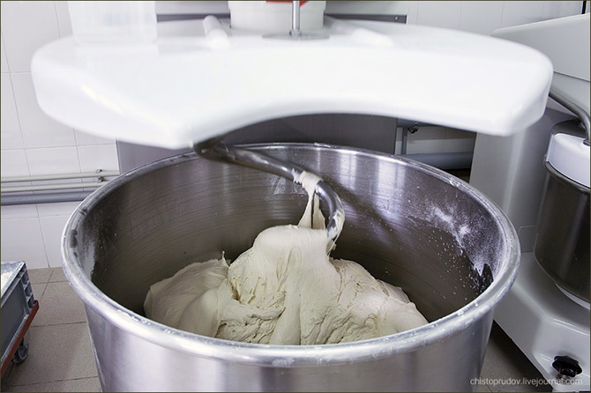
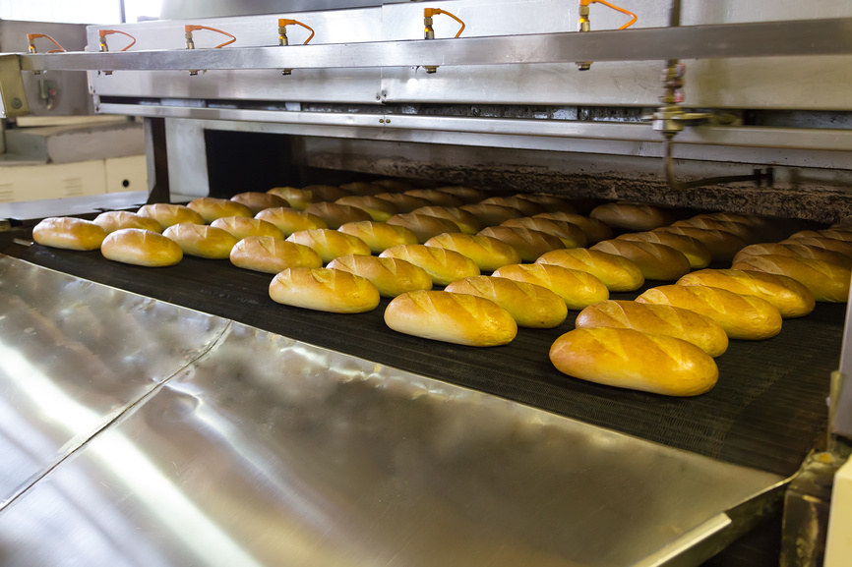
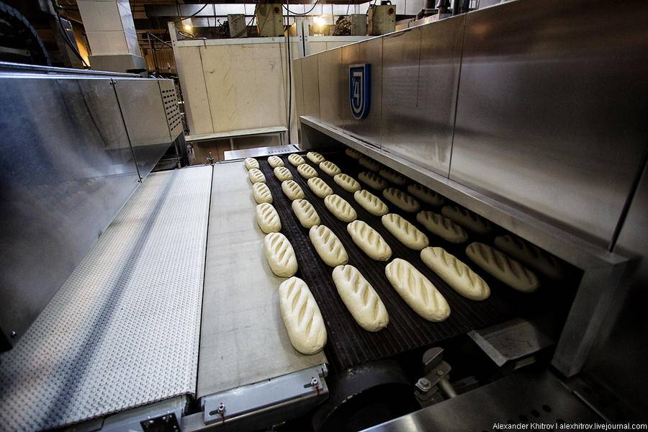
На хлебопекарне из муки делают тесто.
Тесто раскатывают, формуют и выпекают в специальных печах

Slide 13
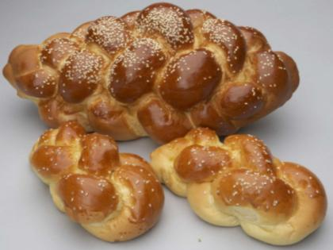
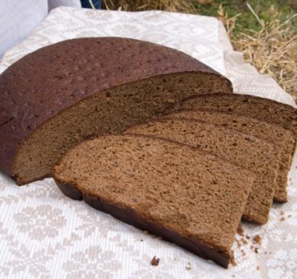
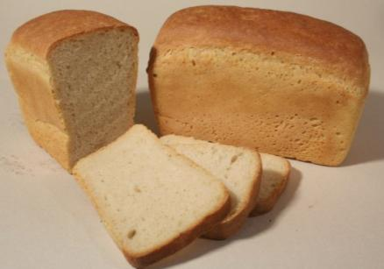
Вы знаете, почему хлеб бывает разного цвета?

Slide 14
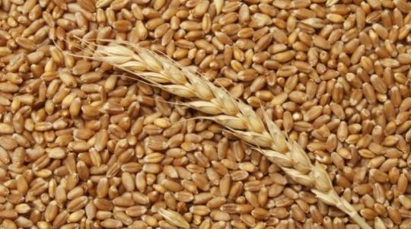
Из пшеницы пекут белый хлеб и булочки.

Slide 15
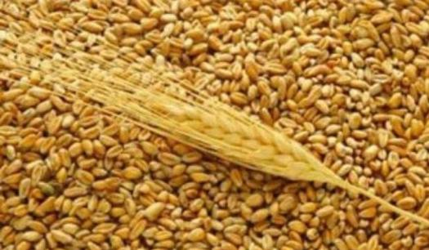
Из ржи пекут черный – ржаной хлеб.

